Slide 1


Slide 2


Slide 3
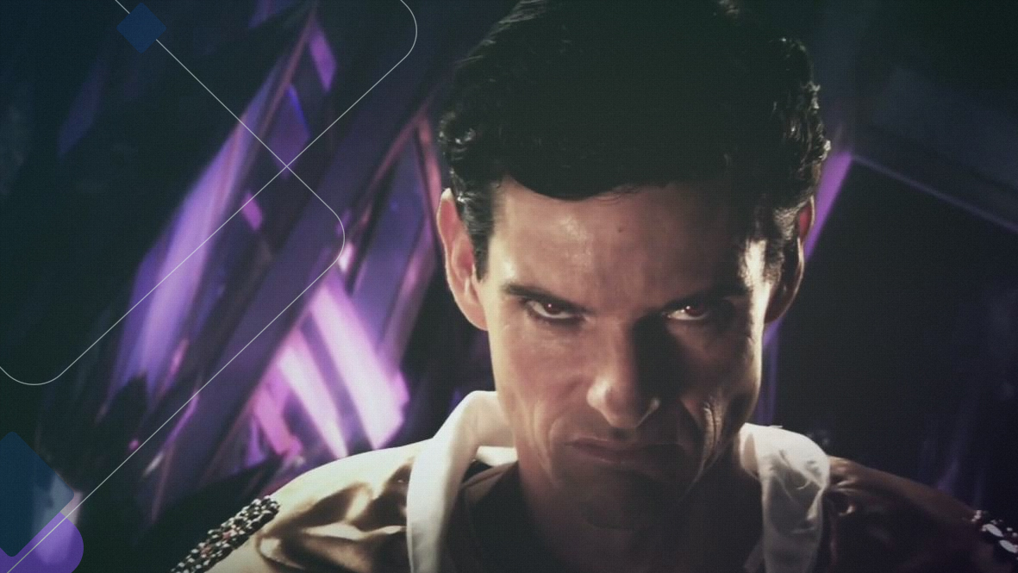
Com o surgimento do pecado no coração de Lúcifer, inicia um conflito entre o bem e o mal.
Notes:
Com o surgimento do pecado no coração de Lúcifer, um anjo, ser criado, que queria ser adorado como Deus, inicia um conflito entre o bem e o mal, a verdade e o erro, a luz e as trevas, o poder de Deus e o suposto poder de Satanás.

Slide 4
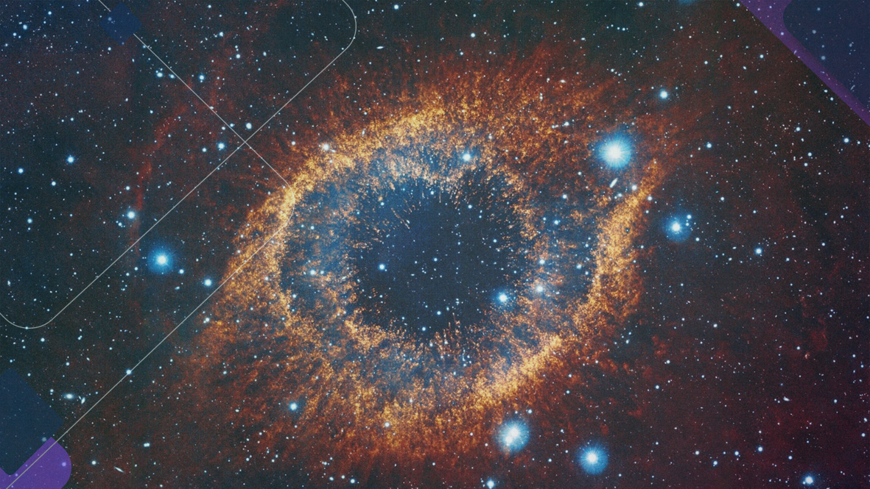
No grande conflito do bem e do mal
todos participam.
Notes:
Esse conflito envolve as três Pessoas da Divindade: Deus Pai, Deus Filho e Deus Espírito Santo, os anjos bons e maus, os seres humanos, os seres de outros mundos.

Slide 5

Como podemos ser vitoriosos nesse
Grande Conflito?
Notes:
Neste grande conflito temos um inimigo astuto que busca impedir as pessoas de se reconciliarem com Deus. Vejamos como podemos ser vitoriosos nesse conflito.

Slide 6
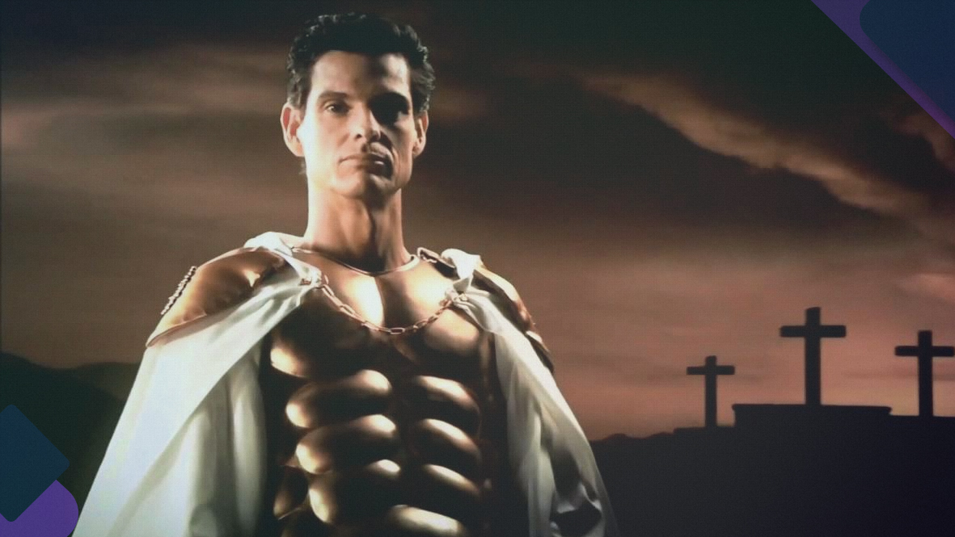
1 - O que a Bíblia diz sobre nosso inimigo?
Notes:
1 - O que a Bíblia diz sobre nosso inimigo?
Apocalipse 12:10-12; 1Pedro 5:8
Ai da terra e do mar, pois o diabo desceu até vós cheio de grande __________________. Está como um ______________, buscando pessoas para ________________________.

Slide 7

“Então, ouvi grande voz do céu, proclamando: Agora, veio a salvação, o poder, o reino do nosso Deus e a autoridade do seu Cristo, pois foi expulso o acusador de nossos irmãos, o mesmo que os acusa de dia e de noite, diante do nosso Deus...
Apocalipse 12:10-12

Slide 8
Eles, pois, o venceram por causa do sangue do Cordeiro e por causa da palavra do testemunho que deram e, mesmo em face da morte, não amaram a própria vida...
Apocalipse 12:10-12

Slide 9
Por isso, festejai, ó céus, e vós, os que neles habitais. Ai da terra e do mar, pois o diabo desceu até vós, cheio de grande cólera, sabendo que pouco tempo lhe resta”.
Apocalipse 12:10-12

Slide 10
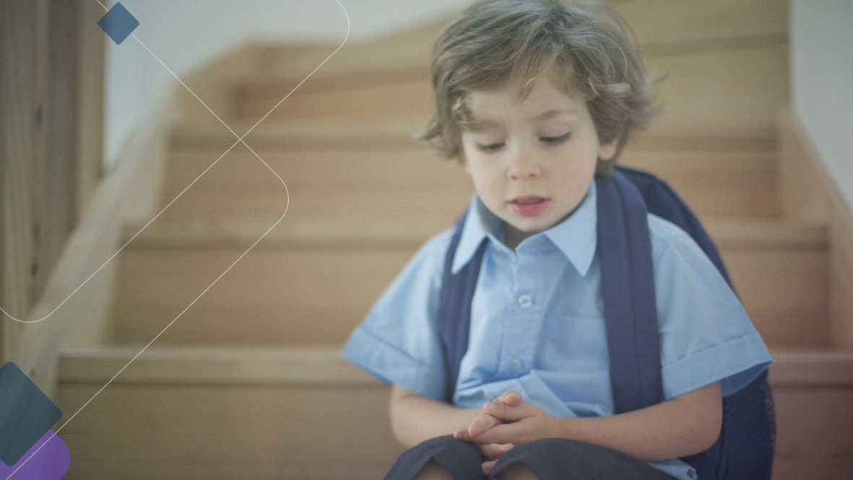
O GAROTO E O PÁSSARO
Notes:
Conta-se uma pequena história de um garoto que estava sentado na escada de uma catedral, segurando em suas mãos um lindo pássaro. Por ali passou um colecionador, e quando percebeu que era um pássaro em extinção ofereceu ao garoto 25 dólares.

Slide 11
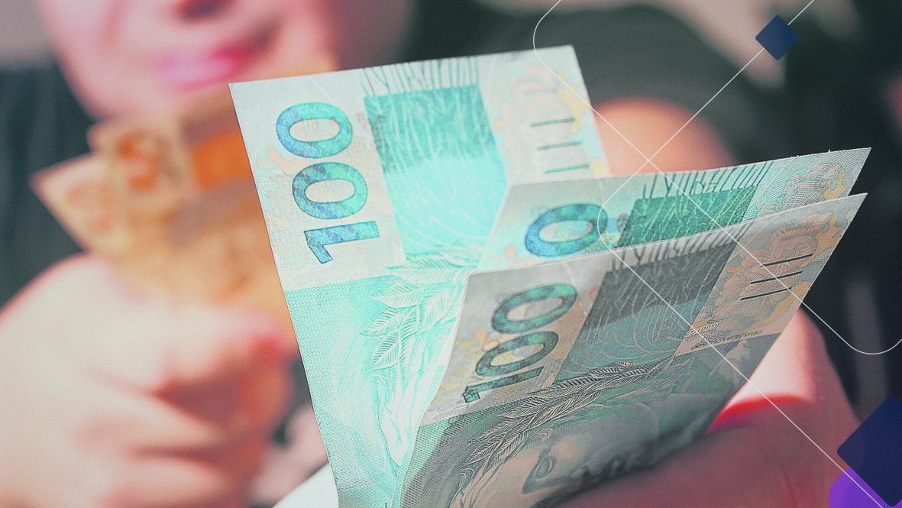
O valor oferecido era aumentado cada vez mais
Notes:
Ele resistiu à oferta. O homem dobrou a proposta, o garoto disse não, até que o valor oferecido chegou a 200 reais. Mesmo com uma oferta tão valiosa o garoto disse não.

Slide 12
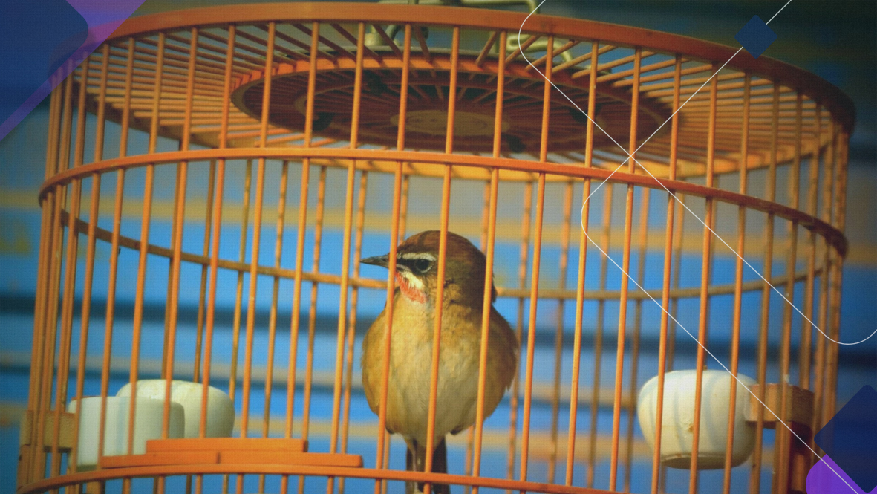
"Vou brincar, brincar e depois matar”.
Notes:
O colecionador entristecido perguntou então ao garoto: "O que você vai fazer com este pássaro?" "Vou brincar", respondeu o menino. "Tudo bem", disse o comprador, "brinca e depois me vende". "Não"- disse o garoto. "Vou brincar, brincar e depois matar”.

Slide 13
É isso que Satanás quer fazer. Primeiro ele quer brincar, brincar e brincar e depois, ele quer matar.
Notes:
É isso que Satanás quer fazer. Primeiro ele quer brincar, brincar e brincar e depois, ele quer matar.

Slide 14
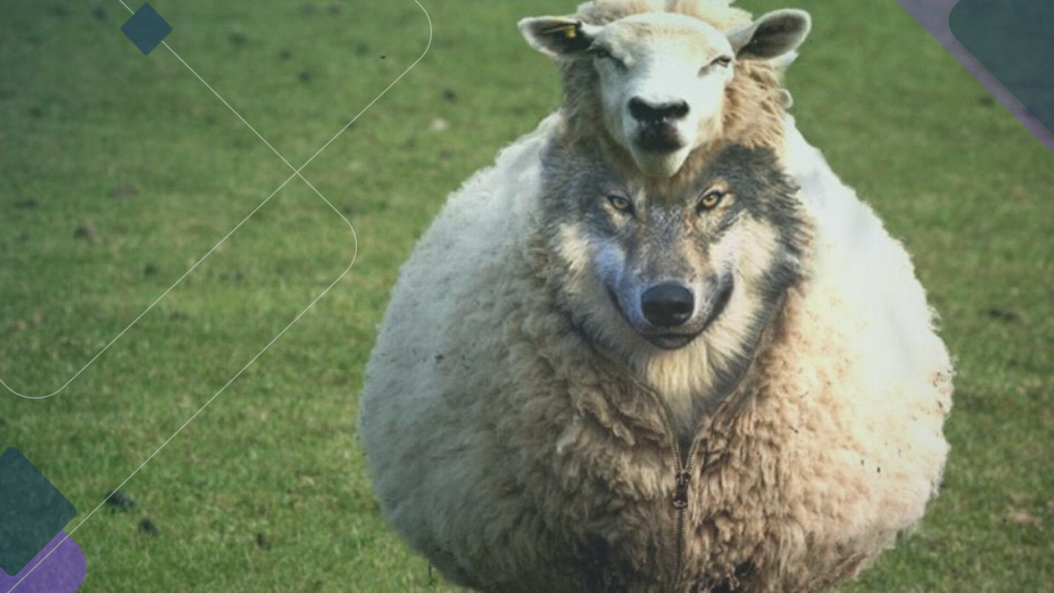
2. Quais são as armas que Satanás usa no grande conflito?
Notes:
2- Quais são as armas que Satanás usa no grande conflito?
João 8:44; Mateus 24:24 (Marque V ou F)
( ) Engano e Mentira.
( ) Verdade.
( ) Falsos Profetas.

Slide 15
“Vós sois do diabo, que é vosso pai, e quereis satisfazer-lhe os desejos. Ele foi homicida desde o princípio e jamais se firmou na verdade, porque nele não há verdade.
João 8:44

Slide 16
Quando ele profere mentira, fala do que lhe é próprio, porque é mentiroso e pai da mentira”.
João 8:44

Slide 17
Porque surgirão falsos cristos e falsos profetas operando grandes sinais e prodígios para enganar, se possível, os próprios eleitos”.
Mateus 24:24

Slide 18
A estratégia do inimigo é enganar o ser humano misturando a verdade com o erro de tal maneira que a mentira pareça ser verdade.
Notes:
A estratégia do inimigo é enganar o ser humano misturando a verdade com o erro de tal maneira que a mentira pareça ser verdade. Satanás, o "deus deste século cegou o entendimento dos incrédulos, para que lhes não resplandeça a luz do evangelho da glória de Cristo..." (2Co 4:4).

Slide 19
“Satanás, o "deus deste século cegou o entendimento dos incrédulos, para que lhes não resplandeça a luz do evangelho da glória de Cristo..."
2 Coríntios 4:4

Slide 20

3. Que armas Deus coloca à nossa disposição
na luta contra o mal?
Notes:
3 - Que armas Deus coloca à nossa disposição na luta contra o mal?
Efésios 6:10-18 (Marque Vou F)
( ) Tradições.
( ) Sua Palavra.
( ) Oração.

Slide 21
“Revesti-vos de toda a armadura de Deus, para poderdes ficar firmes contra as ciladas do diabo”.
Efésios 6:11

Slide 22
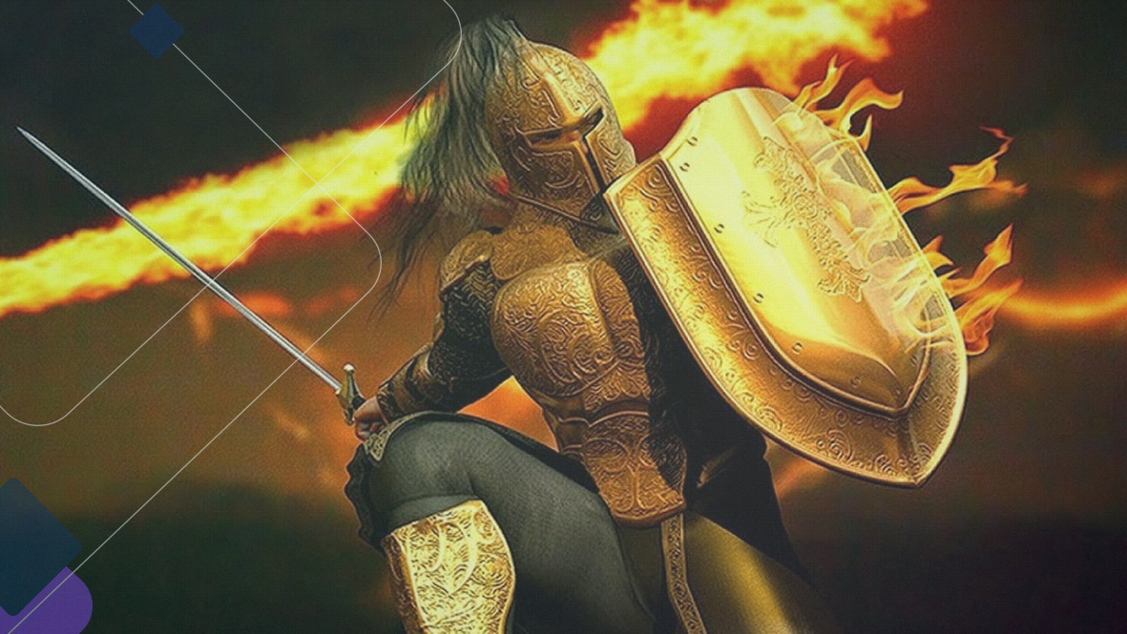
Revestir-se de toda a armadura de Deus.
Notes:
Deus providenciou para o homem caído algumas saídas: revestir-se de toda a armadura de Deus; a verdade e a justiça; participar da pregação do evangelho; ter o escudo da fé (desenvolver); colocar o capacete da salvação; usar a espada do Espírito (Bíblia); orar, vigiar e perseverar.

Slide 23

Precisamos receber a Cristo como Senhor e Salvador
Notes:
Para sermos vitoriosos em meio ao Grande Conflito precisamos receber a Cristo como Senhor e Salvador (Jo 1:12; Mt 7:21-23), amar a Deus e guardar os Seus mandamentos (Jo 14:15).

Slide 24
“Mas, a todos quantos o receberam, deu-lhes o poder de serem feitos filhos de Deus, a saber, aos que crêem no seu nome”;
João 1:12

Slide 25
“Nem todo o que me diz: Senhor, Senhor! entrará no reino dos céus, mas aquele que faz a vontade de meu Pai, que está nos céus”.
Mateus 7:21

Slide 26
“Se me amais, guardareis os meus mandamentos”.
João 14:15

Slide 27
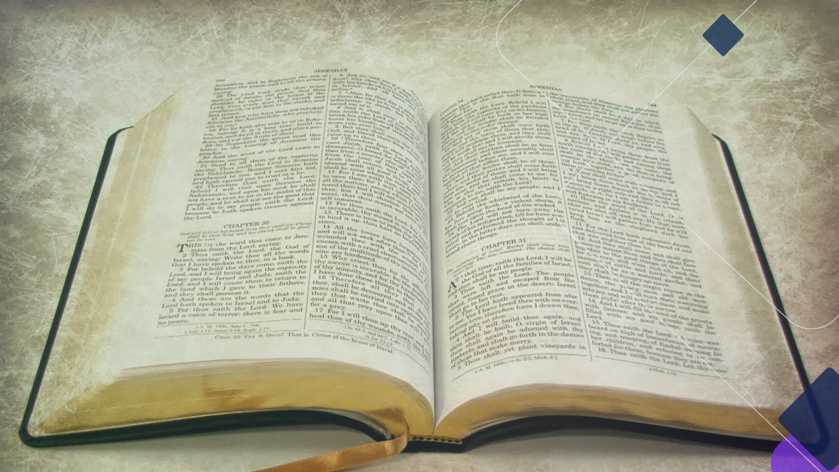
4. Qual é a função da Bíblia no grande conflito?
Notes:
4 - Qual é a função da Bíblia no grande conflito?
Salmo 119:105; 2Timóteo 3:16
Lâmpada para o meus pés é a Tua __________________ e _________________ para o meu caminho. A Bíblia ensina, _________________ , corrige e ____________________________,

Slide 28
“Lâmpada para os meus pés é a tua palavra e, luz para os meus caminhos”.
Salmo 119:105

Slide 29
“Toda a Escritura é inspirada por Deus e útil para o ensino, para a repreensão, para a correção, para a educação na justiça”.
2 Timóteo 3:16

Slide 30

A Bíblia é lâmpada para nossos pés neste mundo escuro e
tenebroso em que vivemos.
Notes:
O propósito principal da Bíblia é apresentar o plano da salvação e nos alertar sobre as estratégias do inimigo. (Jo 5:39; 8:32). O conhecimento da Bíblia e da verdade é uma lâmpada para nossos pés neste mundo escuro e tenebroso em que vivemos (2Pd 1:19 e 20).

Slide 31
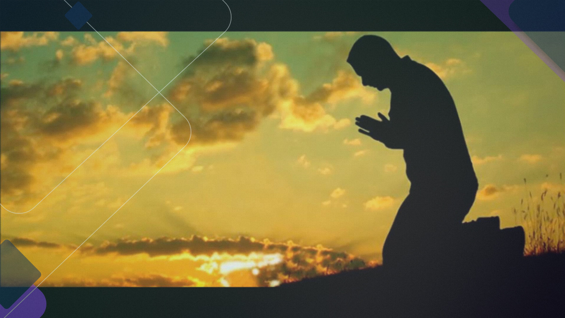
5. Qual é a função da oração no grande conflito?
Notes:
5 - Qual é a função da oração no grande conflito?
Mateus 26:41
Vigiai e_______________ para que não entreis em _____________________,

Slide 32
“Vigiai e orai, para que não entreis em tentação; o espírito, na verdade, está pronto, mas a carne é fraca”.
Mateus 26:41

Slide 33

A oração se torna indispensável
na vida cristã.
Notes:
Por estarmos envolvidos em um grande conflito entre o bem e as forças do mal, a oração se torna indispensável na vida cristã. Ela nos protege, fortalece, reveste de poder, traz sabedoria do Céu para vivermos vitoriosos em meio ao grande conflito.

Slide 34
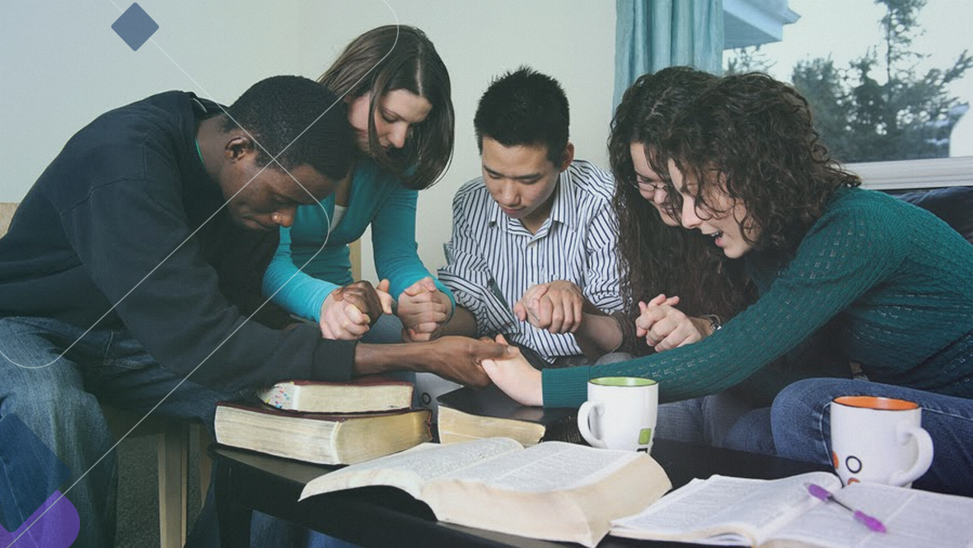
Por meio da oração obtemos a cura
para as nossas mágoas.
Notes:
Por meio da oração obtemos a cura para as nossas mágoas, e através do perdão restauramos nossos relacionamentos. Ao ensinar os discípulos a orar, Jesus enfatizou a importância de perdoar aqueles que nos ofenderam (Mt 6:12).

Slide 35
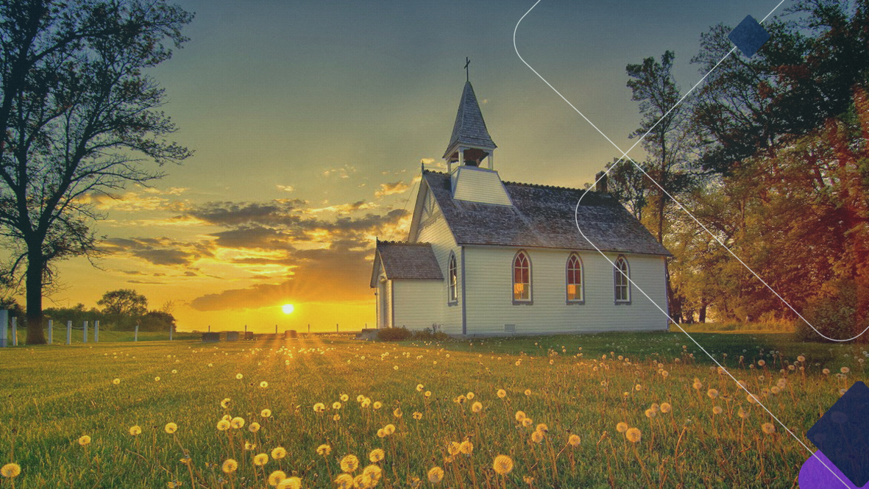
6. Qual é a função da Igreja no grande conflito?
Notes:
6 - Qual é a função da Igreja no grande conflito?
Efésios 2:19 e 20; Hebreus 10:25
Assim, já não sois _____________________ e peregrinos, mas concidadãos dos santos e, sois da ____________________________ de Deus.

Slide 36
“Assim, já não sois estrangeiros e peregrinos, mas concidadãos dos santos, e sois da família de Deus...
Efésios 2:19-20

Slide 37
edificados sobre o fundamento dos apóstolos e profetas, sendo ele mesmo, Cristo Jesus, a pedra angular”.
Efésios 2:19-20

Slide 38
“Não deixemos de congregar-nos, como é costume de alguns; antes, façamos admoestações e tanto mais quanto vedes que o Dia se aproxima”.
Hebreus 10:25

Slide 39
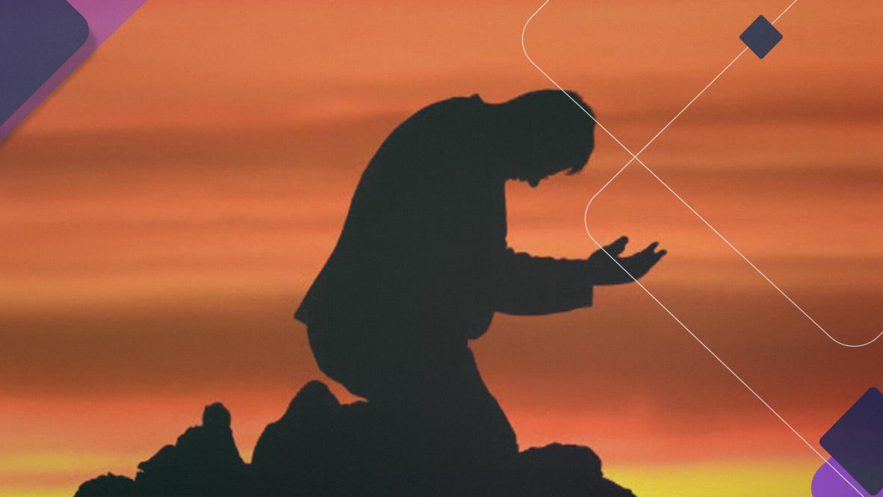
A Igreja é o corpo visível de Cristo na Terra. Os membros são aqueles que aceitam a Jesus e se dispõem a fazer-Lhe a vontade.
Notes:
A Igreja é o corpo visível de Cristo na Terra, da qual o próprio Cristo é a cabeça. Os membros são aqueles que aceitam a Jesus e se dispõem a fazer-Lhe a vontade.

Slide 40
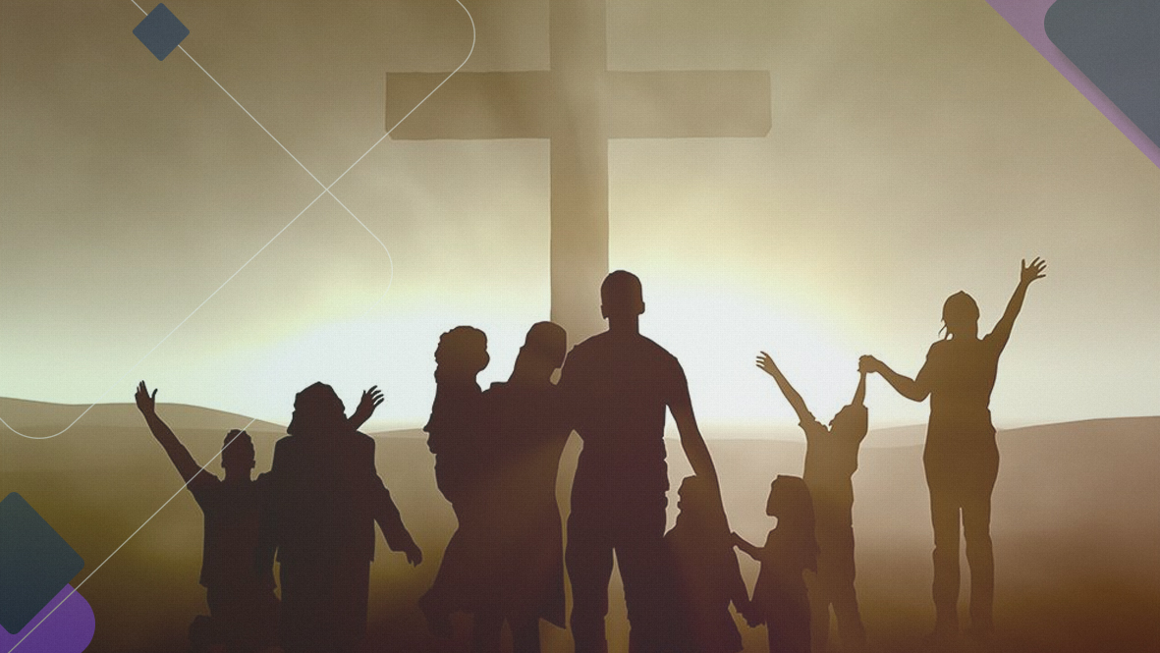
Por meio dela, Deus mantém Suas verdades, une Seus filhos, desenvolve o amor fraternal, protege os oprimidos do inimigo.
Notes:
Por meio dela, Deus mantém Suas verdades, une Seus filhos, desenvolve o amor fraternal, protege os oprimidos do inimigo. Sua missão: atrair pessoas e torná-las membros da família de Deus, preparando-as para Céu (Mt 28:19-20).

Slide 41
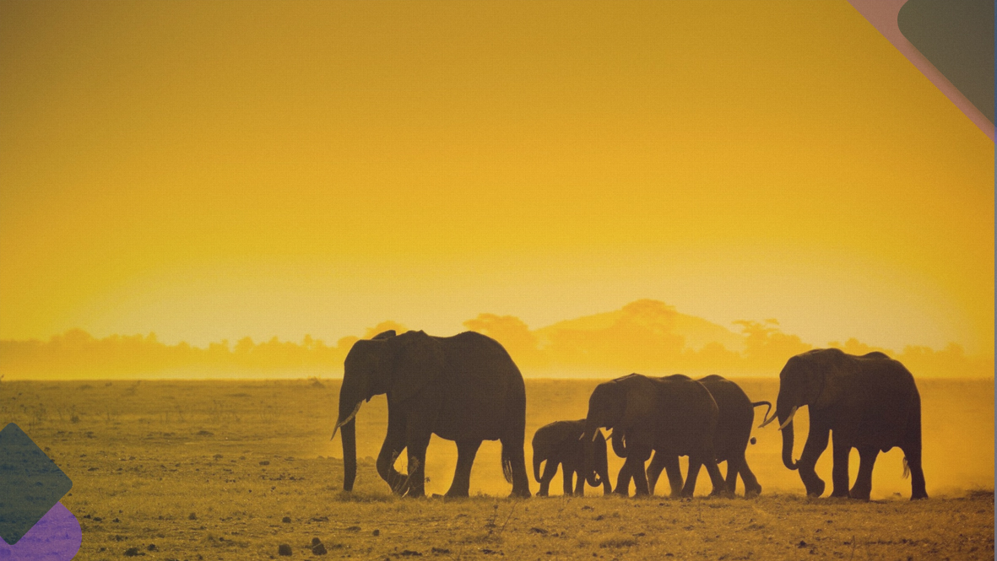
Os animais que se mantém em grupo
permanecem protegidos.
Notes:
Estudiosos em animais afirmam que enquanto eles permanecem em grupos estão protegidos contra o ataque de outros animais. Ao isolar-se do bando, tornam-se presas fáceis do inimigo. O mesmo acontece conosco!

Slide 42
7. Qual será a sorte final de Satanás, seus anjos
e seus seguidores?
Notes:
7 - Qual será a sorte final de Satanás, seus anjos e seus seguidores?
Mateus 25:41; Apocalipse 21:8 (Marque V ou F)
( ) A eternidade.
( ) Receberá a coroa da vida.
( ) Fogo e destruição eterna.

Slide 43
“Então, o Rei dirá também aos que estiverem à sua esquerda: Apartai-vos de mim, malditos, para o fogo eterno, preparado para o diabo e seus anjos”.
Mateus 25:41

Slide 44
“Quanto, porém, aos covardes, aos incrédulos, aos abomináveis, aos assassinos, aos impuros, aos feiticeiros, aos idólatras e a todos os mentirosos, a parte que lhes cabe será no lago que arde com fogo e enxofre, a saber, a segunda morte”.
Apocalipse 21:8

Slide 45
Enquanto Jesus não volta, esse inimigo busca enganar e seduzir o maior número de pessoas em sua rebelião contra o Criador.
Notes:
Enquanto Jesus não volta, esse inimigo busca enganar e seduzir o maior número de pessoas em sua rebelião contra o Criador. Deus nunca planejou a destruição, pois Ele não tem prazer na morte do ímpio, mas convida ao arrependimento.

Slide 46
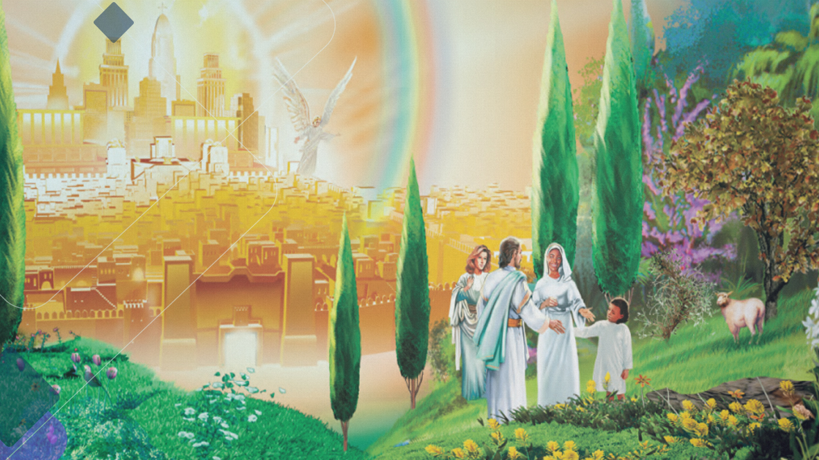
Os que permanecerem fazendo a vontade de Deus serão
mais que vencedores em meio ao Grande Conflito.
Notes:
Porém, os que não andarem no caminho da salvação irão partilhar do mesmo destino do inimigo de Cristo, o lago de fogo (Ap 20:10). Os que permanecerem fazendo a vontade de Deus serão mais que vencedores em meio ao Grande Conflito.

Slide 47

MINHA DECISÃO:
Notes:
Compromisso de Fé:
Desejo conhecer mais a respeito do plano de Deus para minha.
Quero dedicar diariamente, horas para o estudo da Bíblia.
Creio na inspiração de toda a Bíblia e a aceito como regra de fé e prática.
( ) Aceito utilizar as armas de Deus em minha vida.
( ) Desejo ser vitorioso no Grande Conflito, fazendo a vontade Deus.
( ) Aceito a Jesus como meu único e exclusivo Salvador neste Grande Conflito.

Slide 48

PRÓXIMO TEMA:

